Slide 1
S angličtinou za hranice

Slide 2
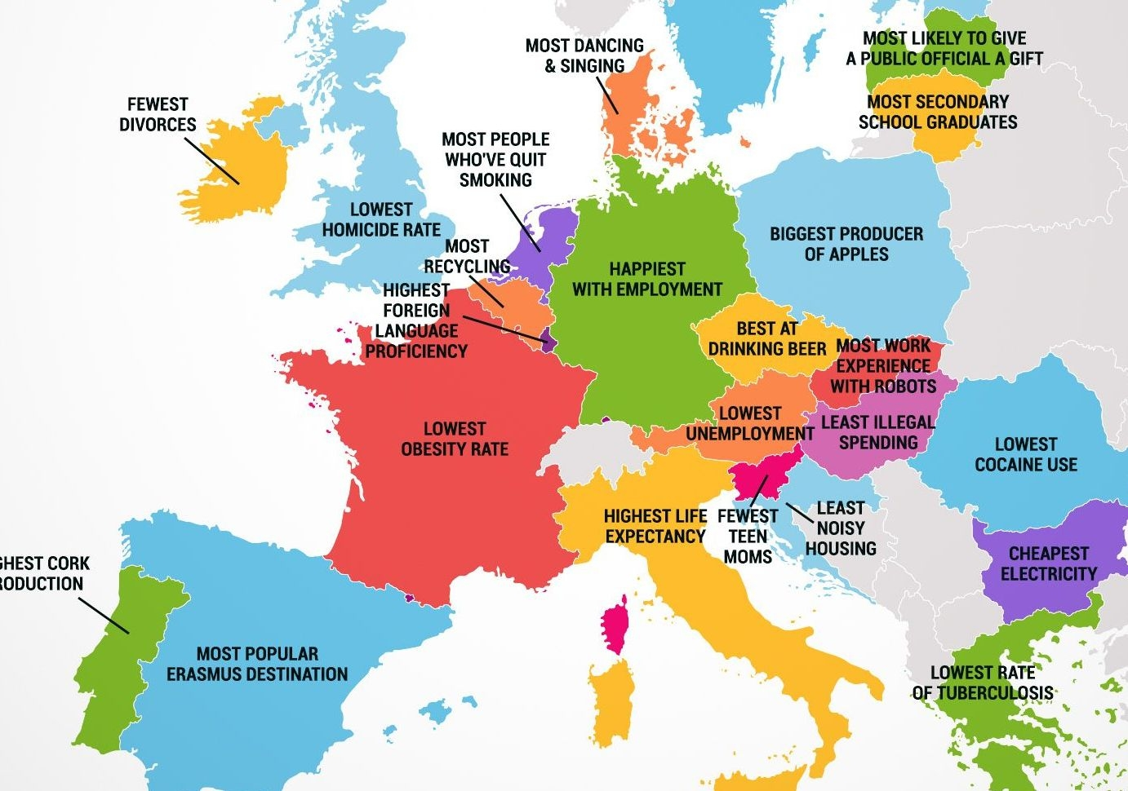
Majú vaše deti príležitosť vyskúšať si anglický jazyk v reálnych situáciách pri komunikácii s cudzincami?
Na krúžku „S ANGLIČTINOU ZA HRANICE“ si tento zážitok naozaj užijú...... Pýtate sa ako????
Prostedníctvom internetovej platformy e Twinning.
eTwinning je komunita európskych škôl.
e- ako „elektronický“, Twinning- ako „partnerstvo, družba“
Sú tu zapojené všetky členské štáty EÚ,
vrátane zámorských území, Island,
Nórsko a Turecko.

Slide 3
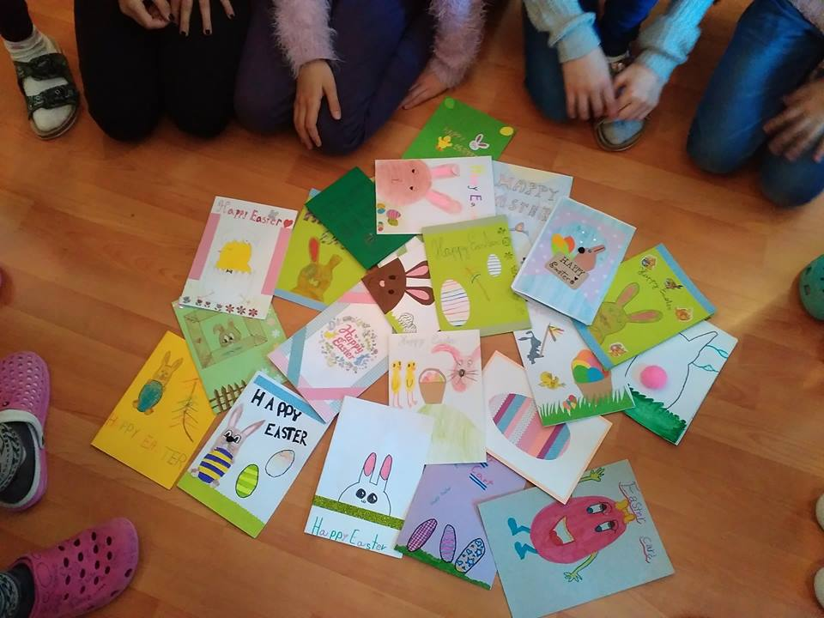
Program eTwinning sa zameriava na podporu využívania moderných informačných a komunikačných technológií za účelom vytvorenia partnerstiev európskych škôl .
eTwinning nám umožňuje nájsť partnerskú školu, s ktorou
môžeme realizovať inovatívne školské projekty v bezpečnom virtuálnom prostredí (TwinSpace).
Žiaci cez svoje heslá vstupujú do priestoru Twinspace, kdesa aktívne podieľajú na tvorbe projektu a komunikujú s novými kamarátmi v partnerskej krajine.
Super je to, že komunikačným jazykom je angličtina. A tak anglický jazyk naozaj prekračuje hranice a stáva sa nástrojom dorozumievania.

Slide 4
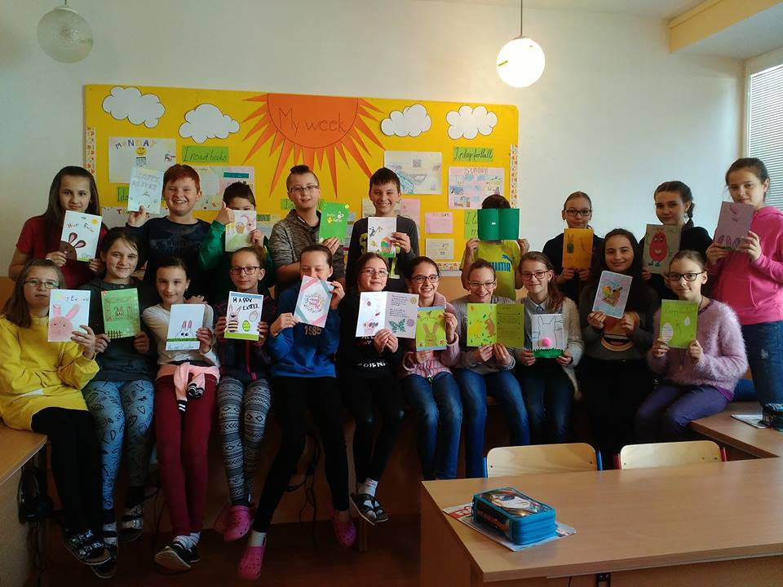
Aký to má význam pre vaše deti:
Uvedomujú si zmysel ovládania cudzieho jazyka, čo zvyšuje ich motiváciu učiť sa ho.
Cibria si jazykové znalosti, informačno – komunikačné zručnosti/tvorba a posielanie videí, fotiek a iných príspevkov do projektu prostredníctvom internetu, videokonferencie, SKYPE/ a zručnosti tvorby projektov.
Učia sa spolupracovať, byť užitočným v tíme.
Pripravujú sa na život, štúdium a prácu v Európe.
Toto nie je vyučovacia hodina !!!!! Žiadne skúšanie, známkovanie, či domáce úlohy. Celý proces „vzdelávania“ prebieha v uvoľnenej a zábavnej atmosfére.

Slide 5
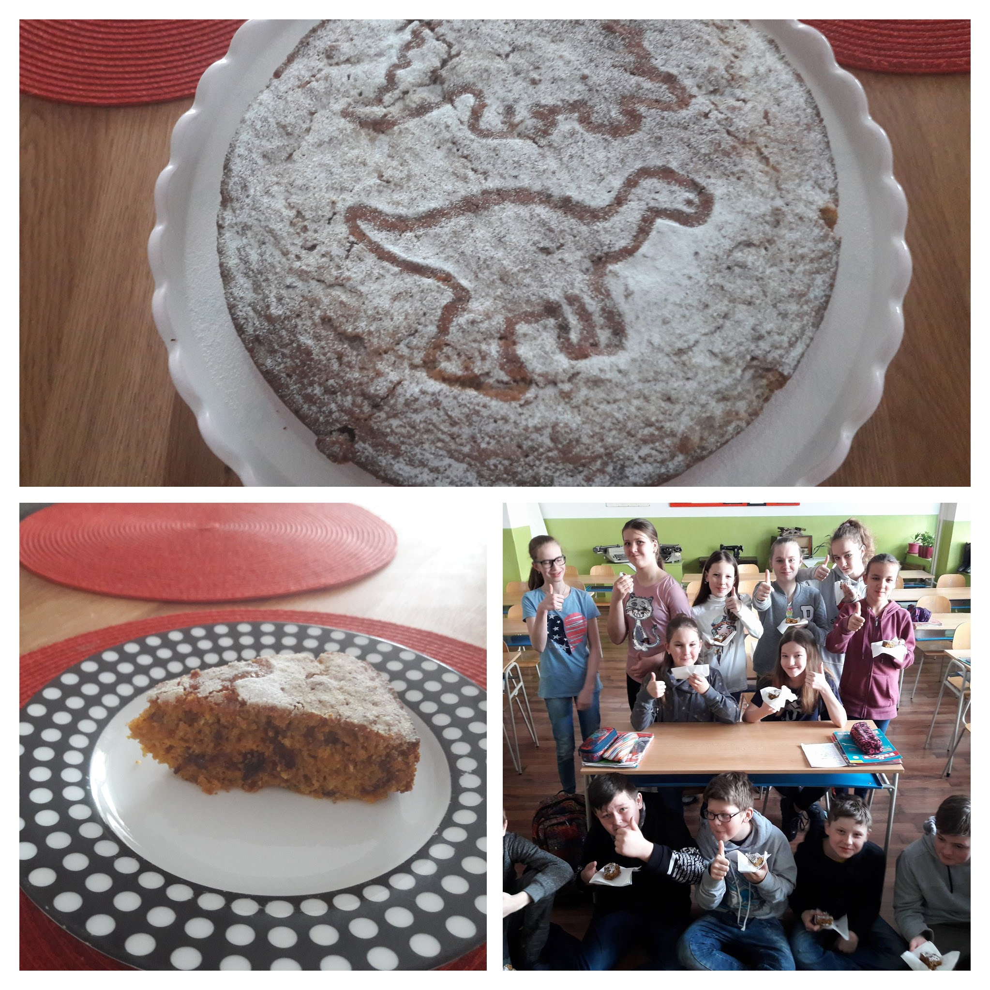
Nástrojom komunikácie sú školské projekty:
Vytvoríme si vlastný a hľadáme partnera, alebo sa pridáme do už existujúceho projektu ako ďalší partner.
Sú realizované v anglickom jazyku.
Sú zamerané na rôzne oblasti života – rodina, škola, hoby, moja krajina, moje mesto, kultúra, príroda, zvieratká, ekológia, zdravé stravovanie, šport, životný štýl, a pod.

